Slide 1
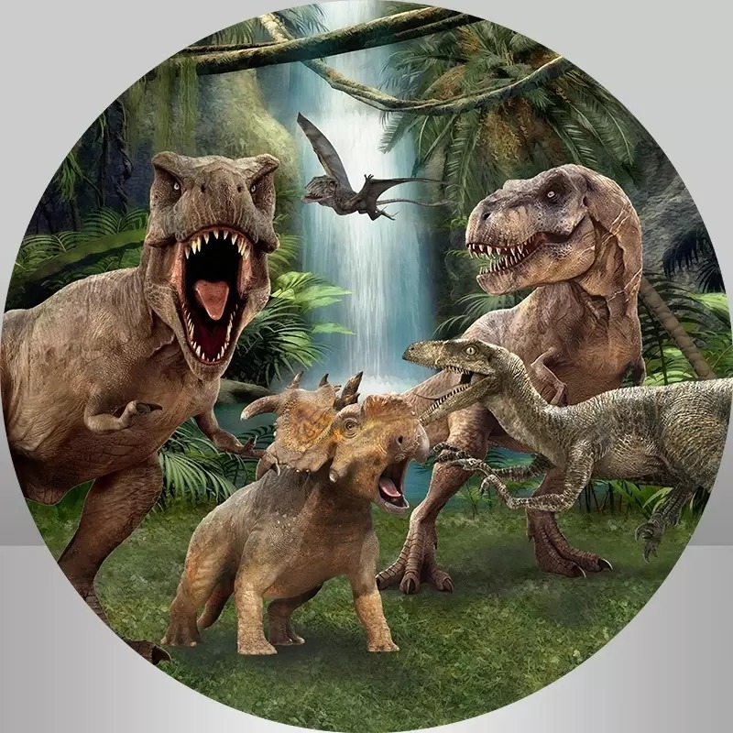
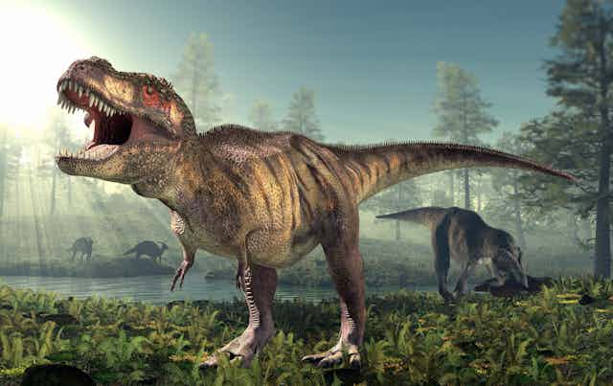
DINOSAURUSSEN

Slide 2
DINOSAURUSSEN
In dit project ga je van alles leren over dinosaurussen
Je gaat….
op zoek naar informatie
zelf een fossiel van een dinoskelet maken (Klei in deeg)
Gebruik daarbij de gevonden informatie
een eigen dino ontwerpen (papier-maché)
Gebruik daarbij de gevonden informatie

Slide 3
DINOSAURUSSEN: ZOEK INFORMATIE
Wat betekent dinosaurus
De ontdekking van dino:
Wanneer leefden ze?
Hoe werden ze ontdekt?
Soorten dinosaurussen
Welke soorten zijn er?
Hoe krijgen ze hun naam?
Hoe zien ze eruit?
Grootte, huid, kleur, ......
Over planten- en vleeseters
Wat zijn de verschillen
Over de voortplanting
Iets anders dat je te weten bent gekomen

Slide 4
DINOSAURUSSEN: INFORMATIE
Wat betekent dinosaurus
De ontdekking van dino:
Wanneer leefden ze?
Hoe werden ze ontdekt?

Slide 5
DINOSAURUSSEN: INFORMATIE
Soorten dinosaurussen: Welke soorten zijn er? Hoe krijgen ze hun naam? En hoe zien ze eruit: Grootte, huid, kleur, ......

Slide 6
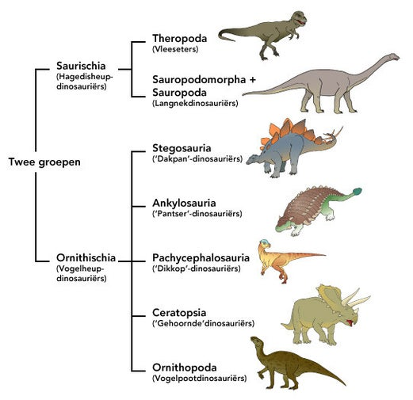
DINOSAURUSSEN: SOORTEN

Slide 7
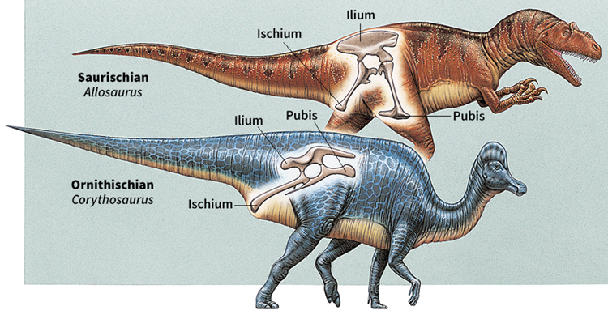
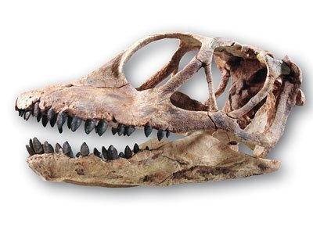
DINOSAURUSSEN: SOORTEN
De Saurischia of de hagedisheupdinosauriërs:
naar voren stekende schaambeenderen.
licht gebouwde schedels met veel holtes.
De Ornithischia of de vogelheup-dinosaurussen
leefden aan het einde van het Trias tot en met het Krijt (ca. 230-65 miljoen jaar geleden tot aan de meteorietinslag).
Planteneters
Hun heup lijkt in bouw op die van vogels: het schaambeen is naar achteren gericht.

Slide 8
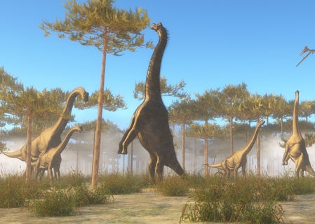
DINOSAURUSSEN: SOORTEN
De Saurischia bestaan uit 2 subgroepen:
Theropoda: Vleeseters
meestal op hun achterpoten liepen
en een bek vol scherpe tanden hadden en
Sauropoda en Sauropodomorpha: Planteneters
lijken op olifanten met 4 stevige dikke poten,
lange staart,
lange nek en met een kleine schedel.
Ze waren erg succesvol en leefden in verschillende gebieden: hun resten worden wereldwijd gevonden
De grootste landdieren die ooit geleefd hebben.

Slide 9
DINOSAURUSSEN: SOORTEN
De Ornithischia zijn planteneters. Er waren veel soorten.

Slide 10
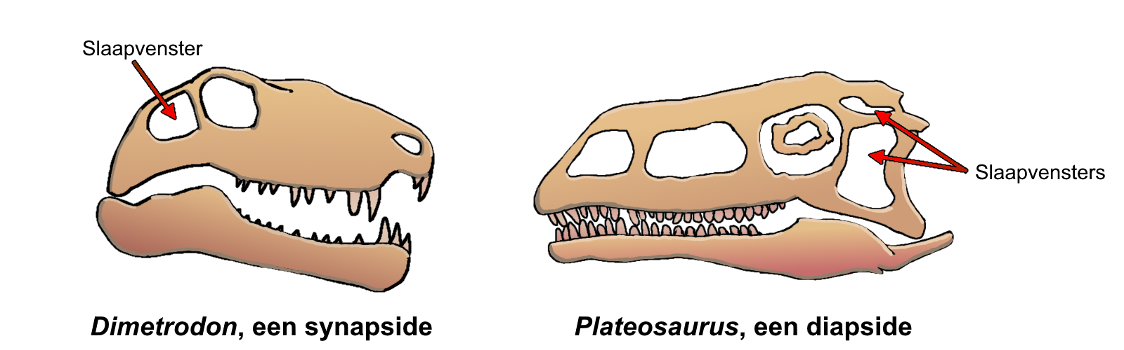
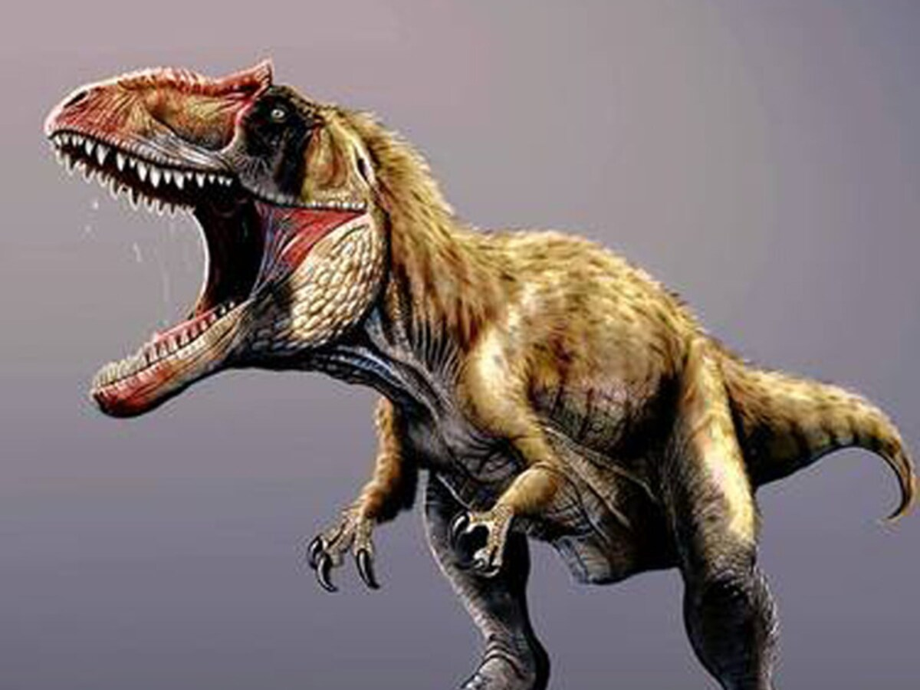
DINOSAURUSSEN: VLEES- EN/OF PLANTENETER
Planteneters
Een gebit om bladeren af te ritsen, takken fijn te snoeien en misschien om bladeren tot moes te kauwen.
Planten zijn moeilijker te verteren dan vlees→
dikker en plomper dan veel vleeseters
veel grotere maag en veel meer en langere darmen
Vleeseters
Scherpe, puntige tanden om vlees mee af te snijden en botten mee te kraken.
Vleesetende dino’s moesten snel kunnen rennen
Vaak hadden ze klauwen en gekromde tanden om hun prooi beet te pakken.

Slide 12
DINOSAURUSSEN: INFORMATIE
Over planten- en vleeseters en wat zijn de verschillen

Slide 13
DINOSAURUSSEN: INFORMATIE
Over de voortplanting

Slide 14
DINOSAURUSSEN: INFORMATIE
….

Slide 15
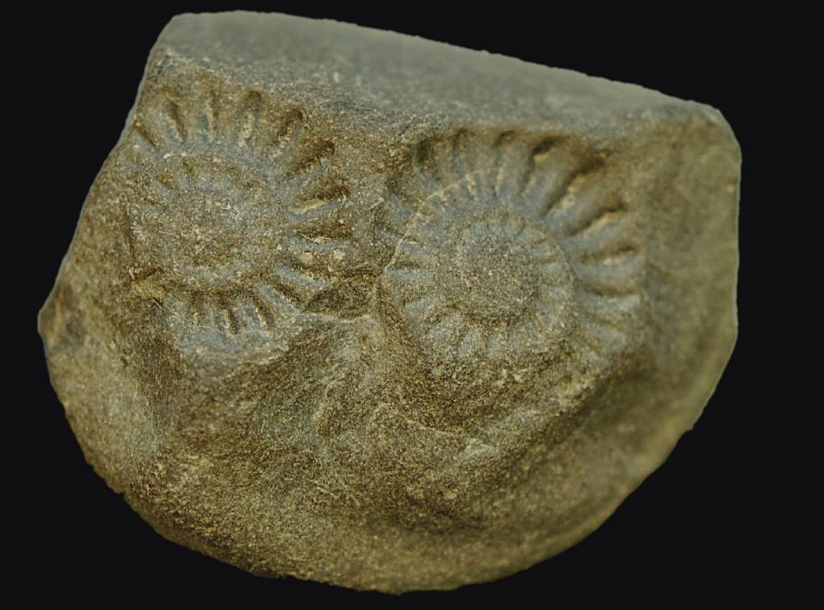
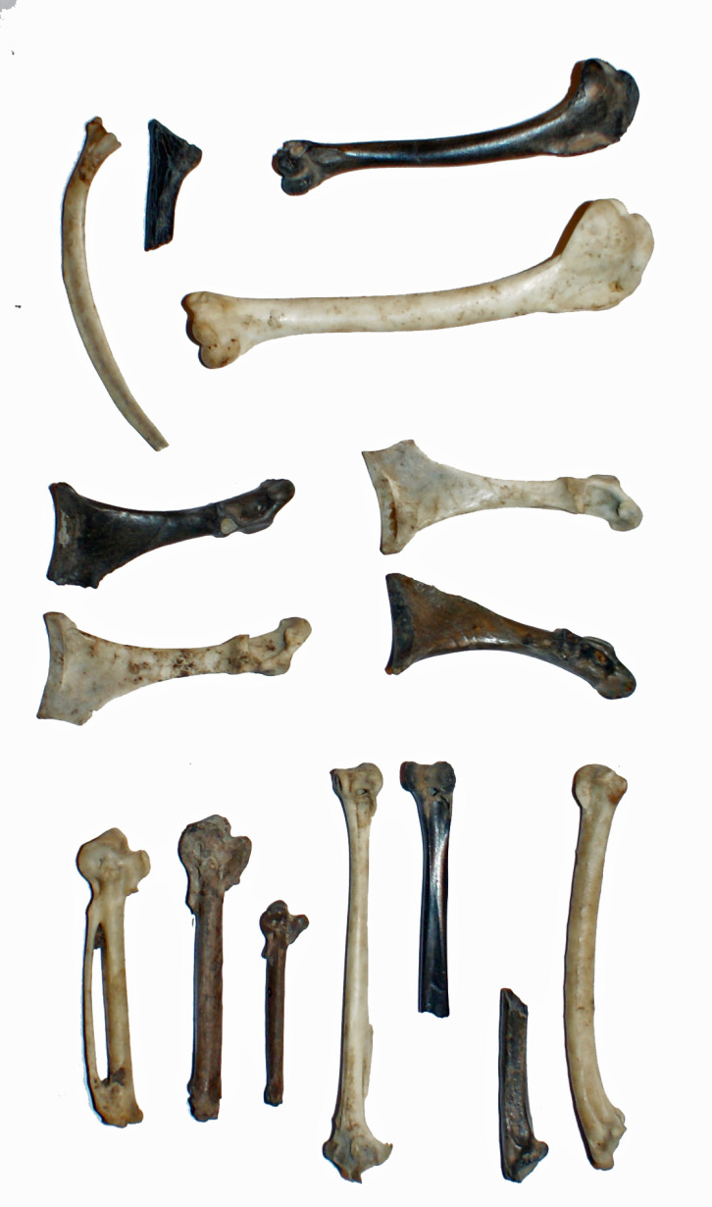
FOSSIELEN
Wat zijn fossielen?
>>https://schooltv.nl/video-item/clipphanger-wat-zijn-fossielen
https://schooltv.nl/video-item/fossielen-versteende-dieren-of-planten
Hoe oud is een fossiel?
https://schooltv.nl/video-item/hoe-weten-we-hoe-oud-een-fossiel-is-earth-challenge

Slide 16
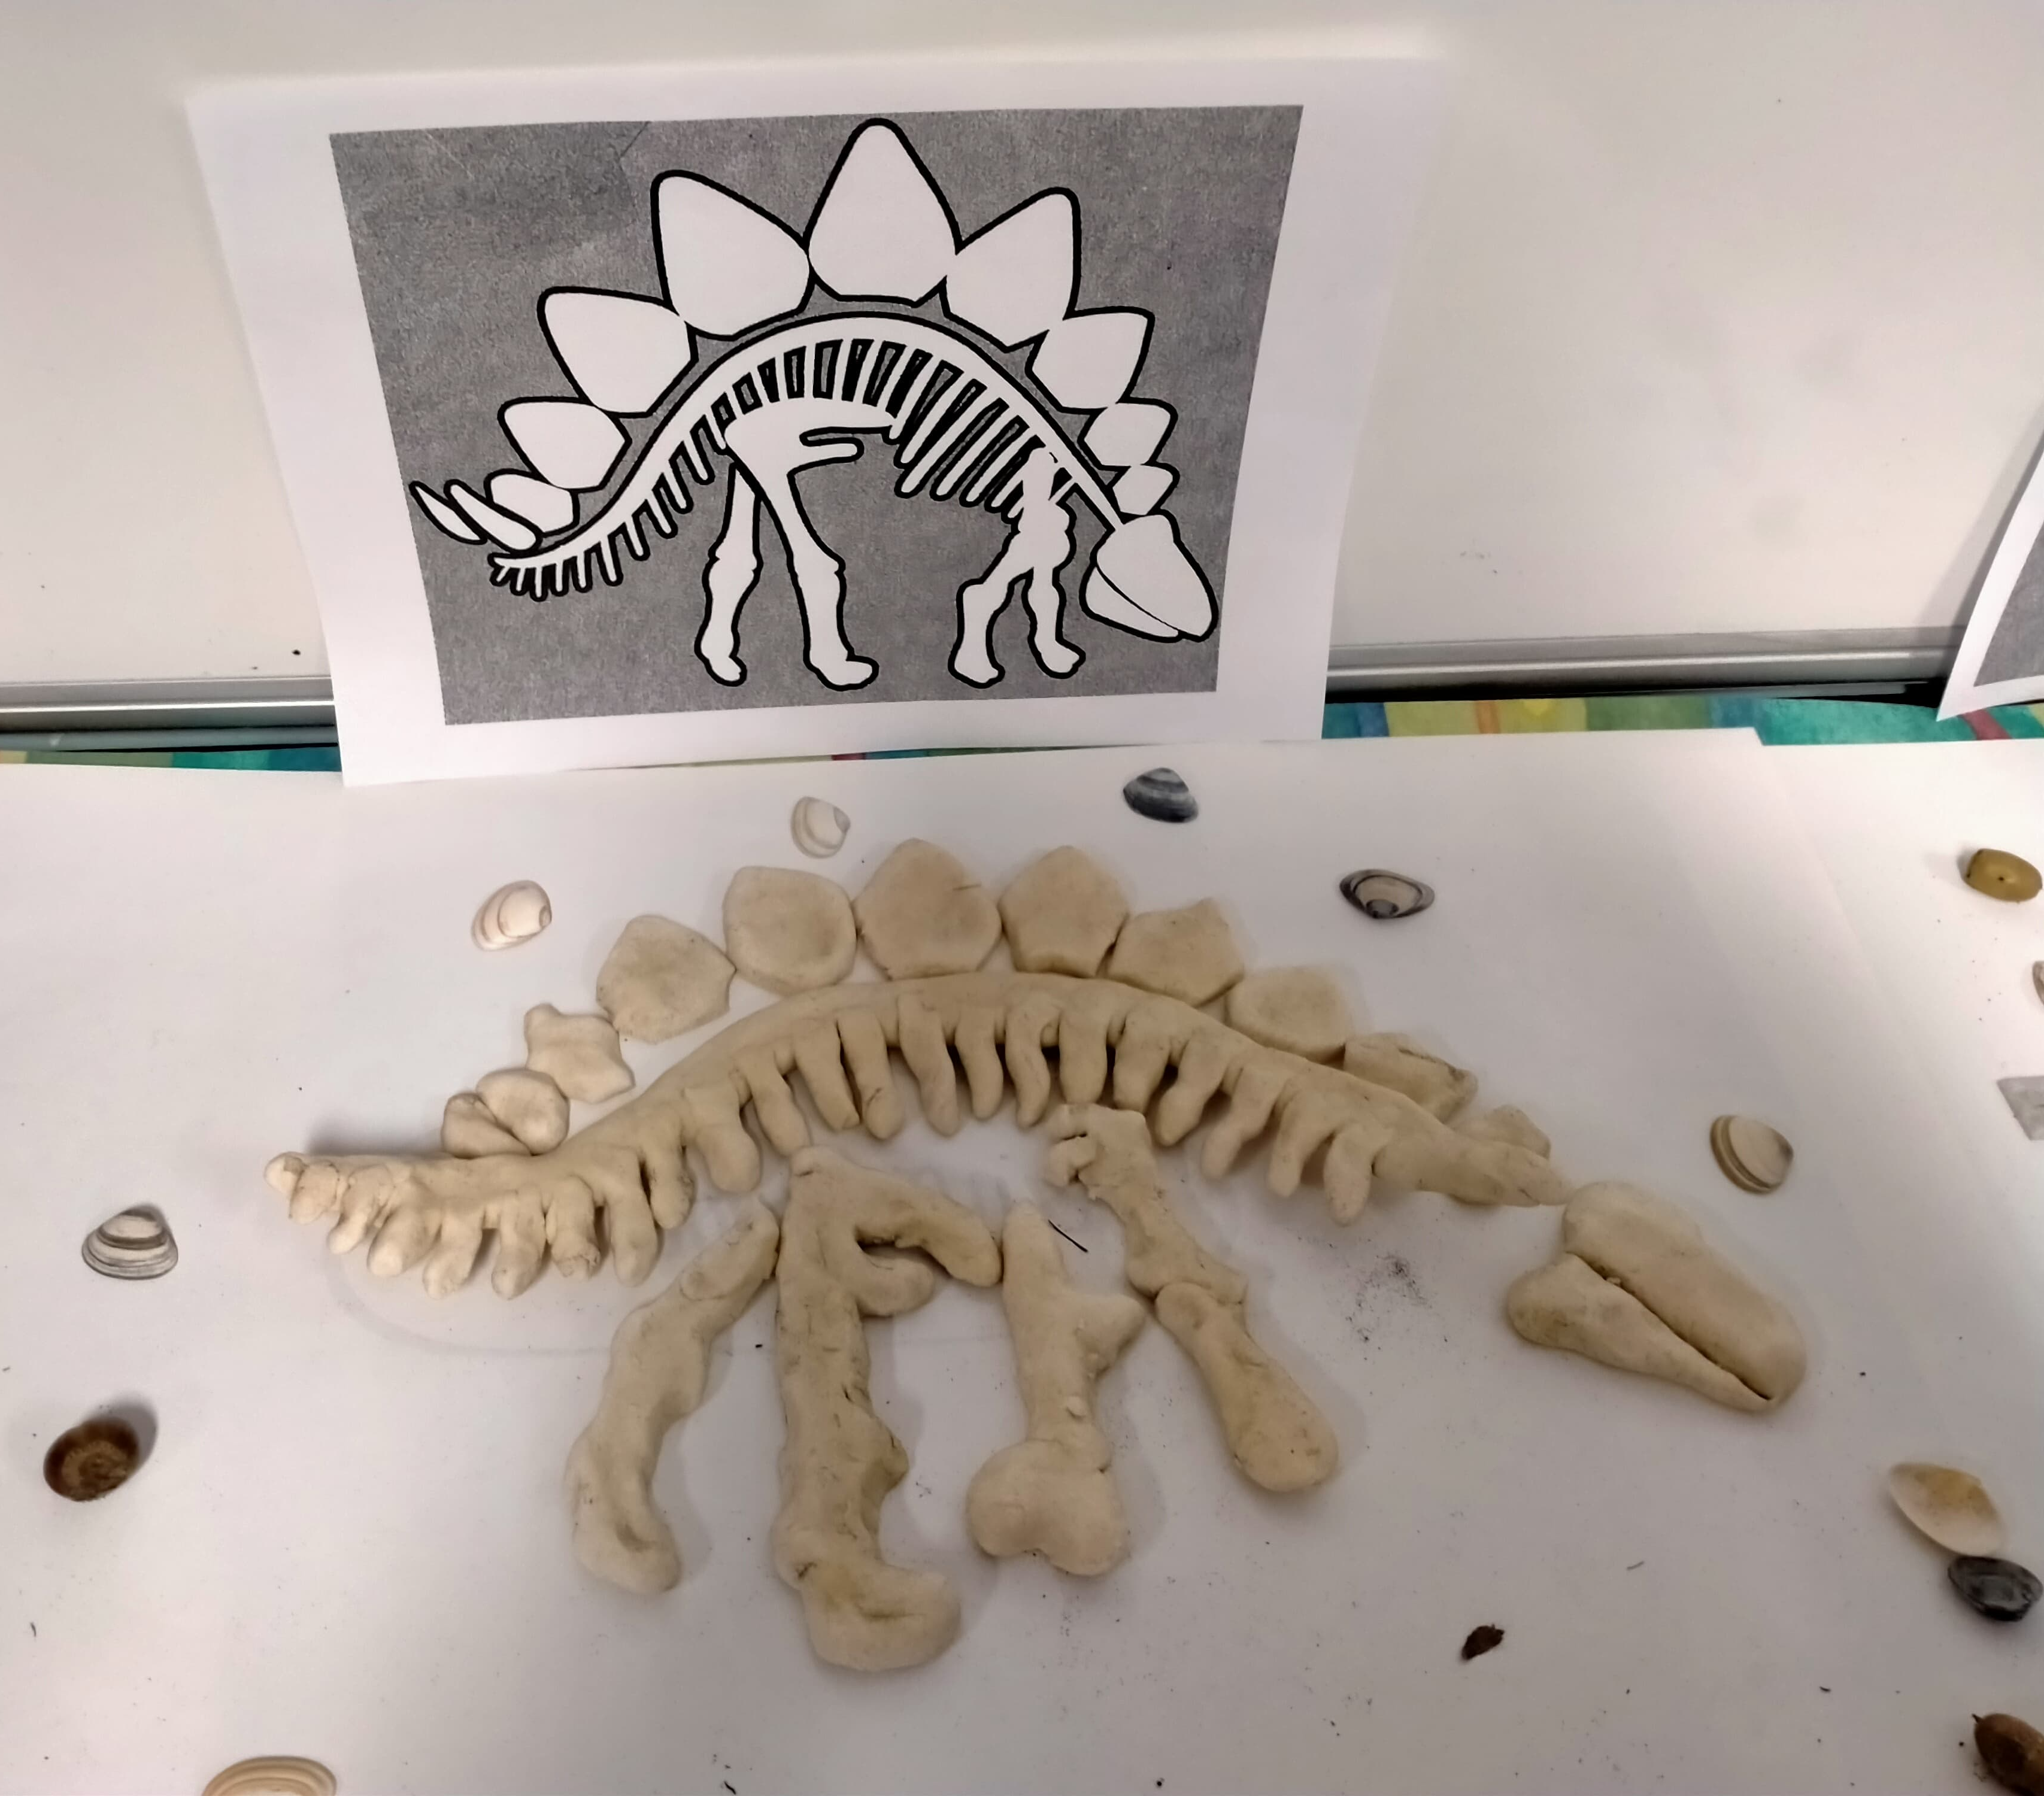
FOSSIELEN: Dinoskelet maken
Fossielen van dieren en planten zijn oud, heel, heel erg oud. Je kan ook zelf een fossiel maken. Je kunt een fossiel maken van botjes, slakkenhuizen of een mooi blad. Een leuk en leerzaam proefje waarbij je handen best een beetje vies worden
Teken op papier het skelet van een dino
Kies daarvoor een bepaalde dinosoort
Kijk wat de specifieke kenmerken zijn
Deze zien we terug in je tekening
Je mag een afbeeldingen van internet gebruiken
Leg bakpapier op tekening, en klei het skelet
Laat het skelet drogen
Schrijf de naam en de kenmerken van de dino op de doos
Schrijf ook je eigen naam op de doos

Slide 17
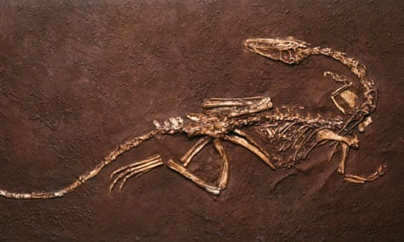
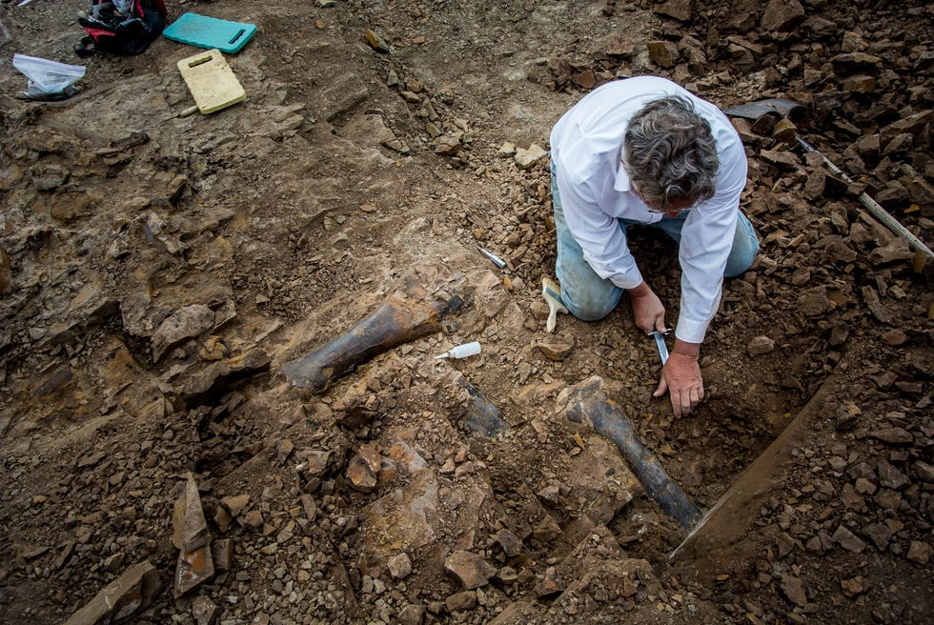
FOSSIELEN: HET SKELET VERSTOPPEN
NODIG
Bekker koffiedik beker bloem
130 gram zout afgekoelde koffie
grote kom bakpapier
Stappen:
Pak een mengkom.
Doe hier het koffiedik in, samen met de bloem, het zout en de koude koffie.
Kneed er een deeg van
Blijf kneden tot het zacht en soepel aanvoelt
Maak 2 helften en vorm van elk een platte vorm
Op de ene leg je het dinoskelet
De andere leg je erover heen
Druk het aan en leg het in het doosje
Schrijf je naam op het doos
Nu een hele tijd wachten tot het deeg droog is geworden (in de oven)
Vraag:
De meeste fossielen zijn van harde dingen zoals botten, niet van huid of spieren. Waarom denk je dat dat is?

Slide 18
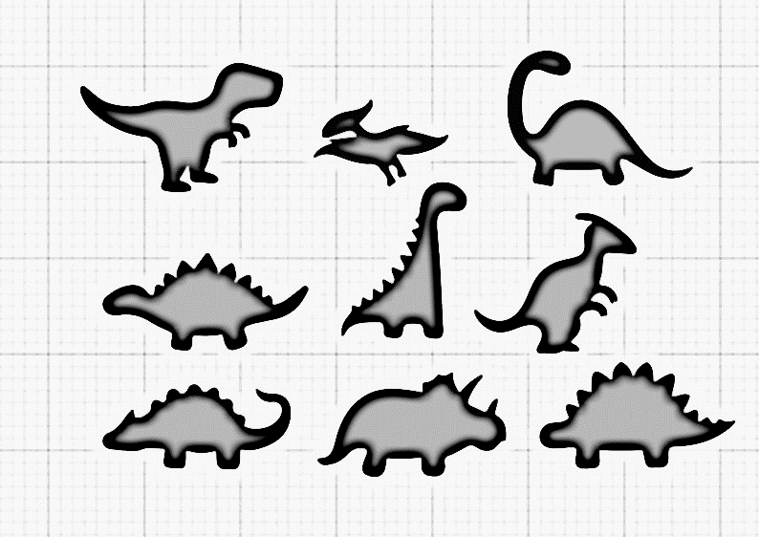
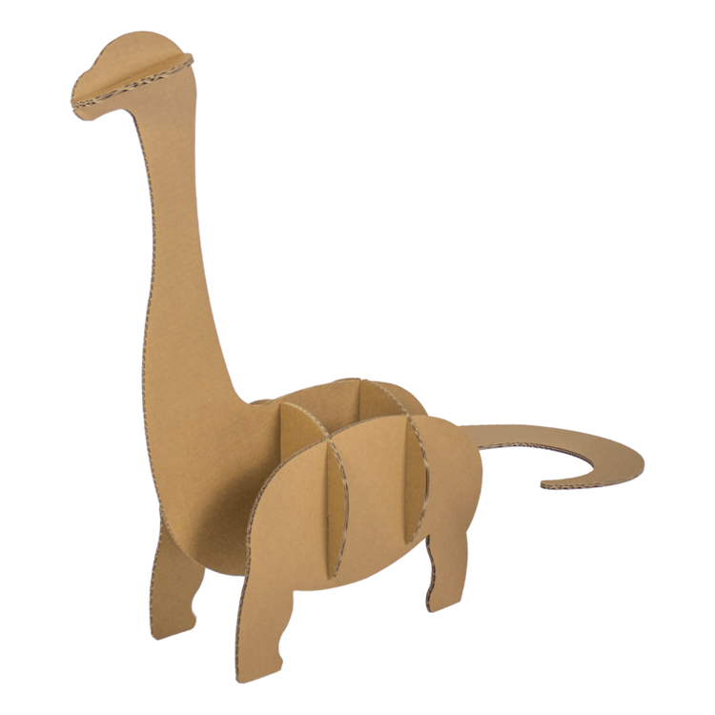
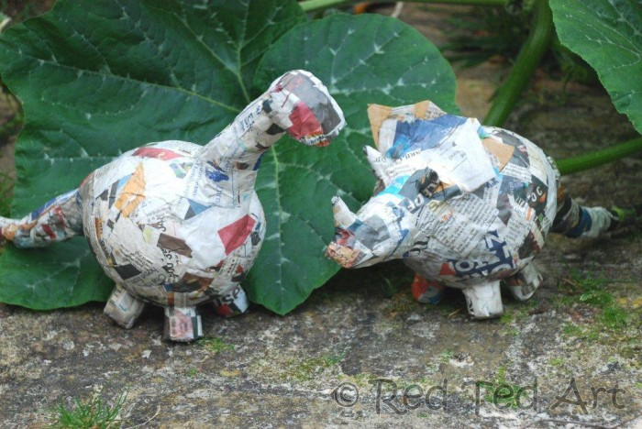
ONTWERP JE EIGEN DINO
1
Ontwerp zelf een eigen dino.
Maak een schets op papier en schrijf daarbij informatie
Gebruik informatie (die je in les 1 hebt gevonden)
Bedenk wat de specifieke kenmerken zijn
Behoort de dino tot een bepaalde soort? Waar zie je dat aan?
Is het een vlees en/of planteneter? Waar zie je dat aan?
Hoe ziet zijn huid eruit
Bedenk ook een naam voor jouw dino
Maak de basis van karton
Vorm daar aluminiumfolie omheen
Dek af met papier-maché
Laat drogen
Beschilder de dino
2
3
4
6

